Slide 1
القسم الثامن(السقوط الحر)
نواتج التعلم : حساب سرعة وعجلة جسم يسقط سقوطا حرا

Slide 2
قواعد التعلم عن بعد
ملتزمون يا وطن

Slide 4
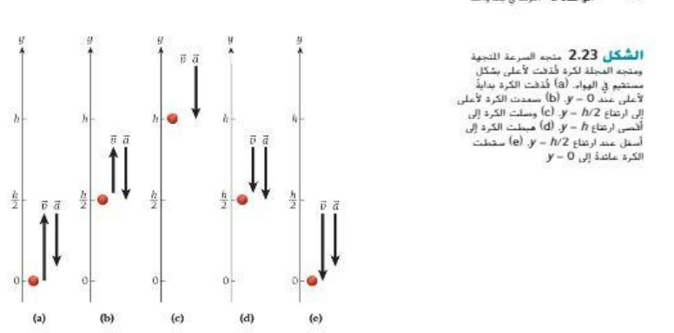

Slide 5
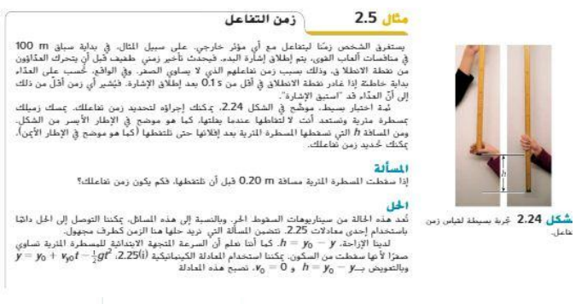

Slide 6
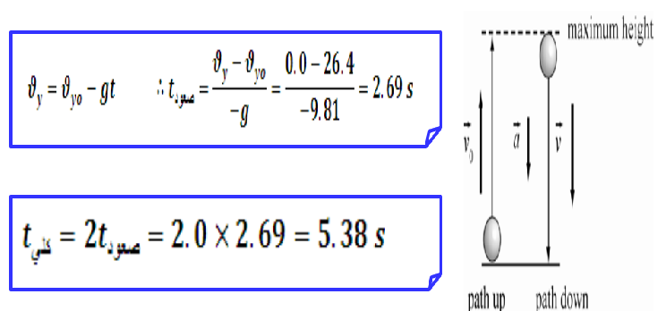

Slide 7
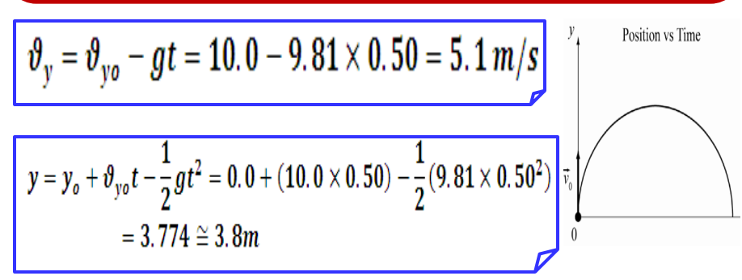

Slide 8
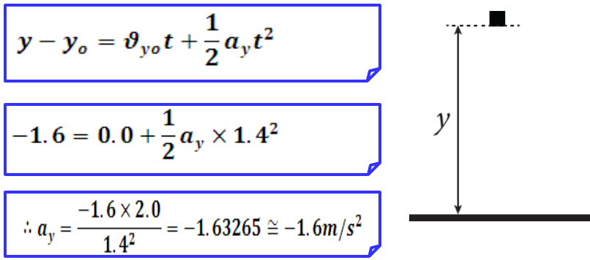

Slide 9
